Slide 1



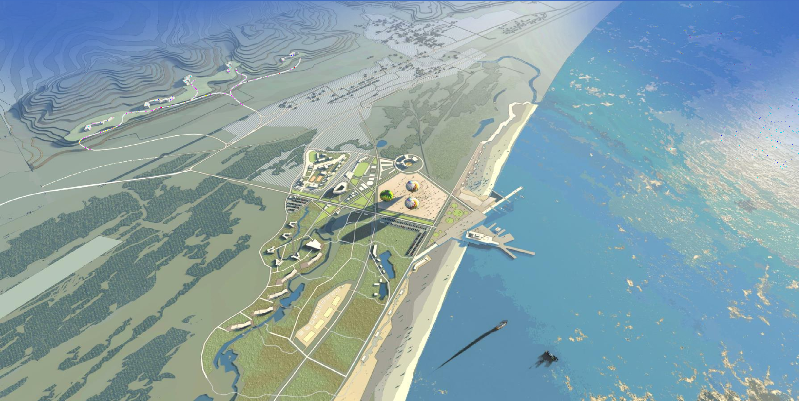
МО «Холмский городской округ»
ИНВЕСТИЦИОННОЕ предложение
Всесезонный Туристический комплекс в с. костромское

Slide 2
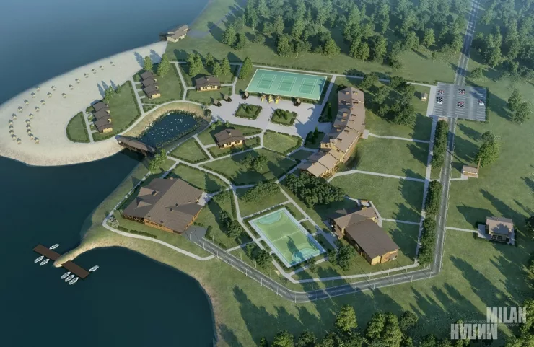
МО «Холмский городской округ»
ЦЕЛЬ:
Развитие туризма
ПРЕИМУЩЕСТВо места:/
Красивое, экологически чистое место.
Пологий морской берег, с песчаным пляжем.
Мягкий климат.
ИНЖЕНЕРНАЯ ИНФРАСТРУКТУРА отсутствует, необходимо строительство:
Электроснабжение. Строительство линий электропередач низкого напряжения для подключения к существующим подстанциям и обеспечения потребностей курорта.
Водоснабжение/ водоотведение. Создание локальной инфраструктуры водоснабжения и водоотведения (включая очистные сооружения).
Теплоснабжение/газоснабжение. Строительство котельной. Подключение создаваемой котельной к газоснабжению для обеспечения курорта тепловой энергией. Запланировано газоснабжение Холмского городского округа до 2025 года.
Сети связи

Slide 3
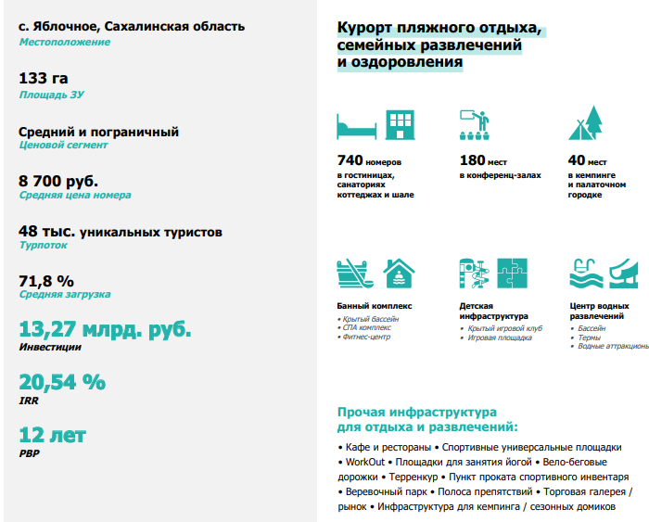




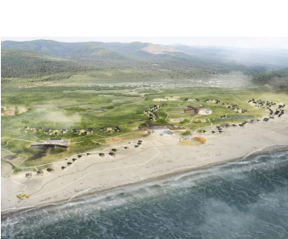








ПАРАМЕТРЫ ПРОЕКТА
МО «Холмский городской округ»
740 номеров в гостиницах и коттеджах
Конференц-залы на 180 мест
Кафе
и рестораны
(Номера разного класса от эконома до люкса)
Термальные бассейны • Банный комплекс • Medical SPA
Детский игровой клуб • интерактивный музей
Центр водных развлечений (бассейн, СПА, водные аттракционы, фитнес)
Прочая инфраструктура для отдыха и развлечений
• Открытые универсальные площадки • WorkOut • Площадки для занятий йогой • Вело- беговые дорожки, терренкур • Пункт проката спортивного инвентаря • Веревочный парк • Полоса препятствий • Торговая галерея / рынок • Кемпинг / Палаточный городок •
Транспортная удаленность
от аэропорта до г. Холмск – 97 км.
от Южно-Сахалинск до г. Холмск – 94 км.

Slide 4
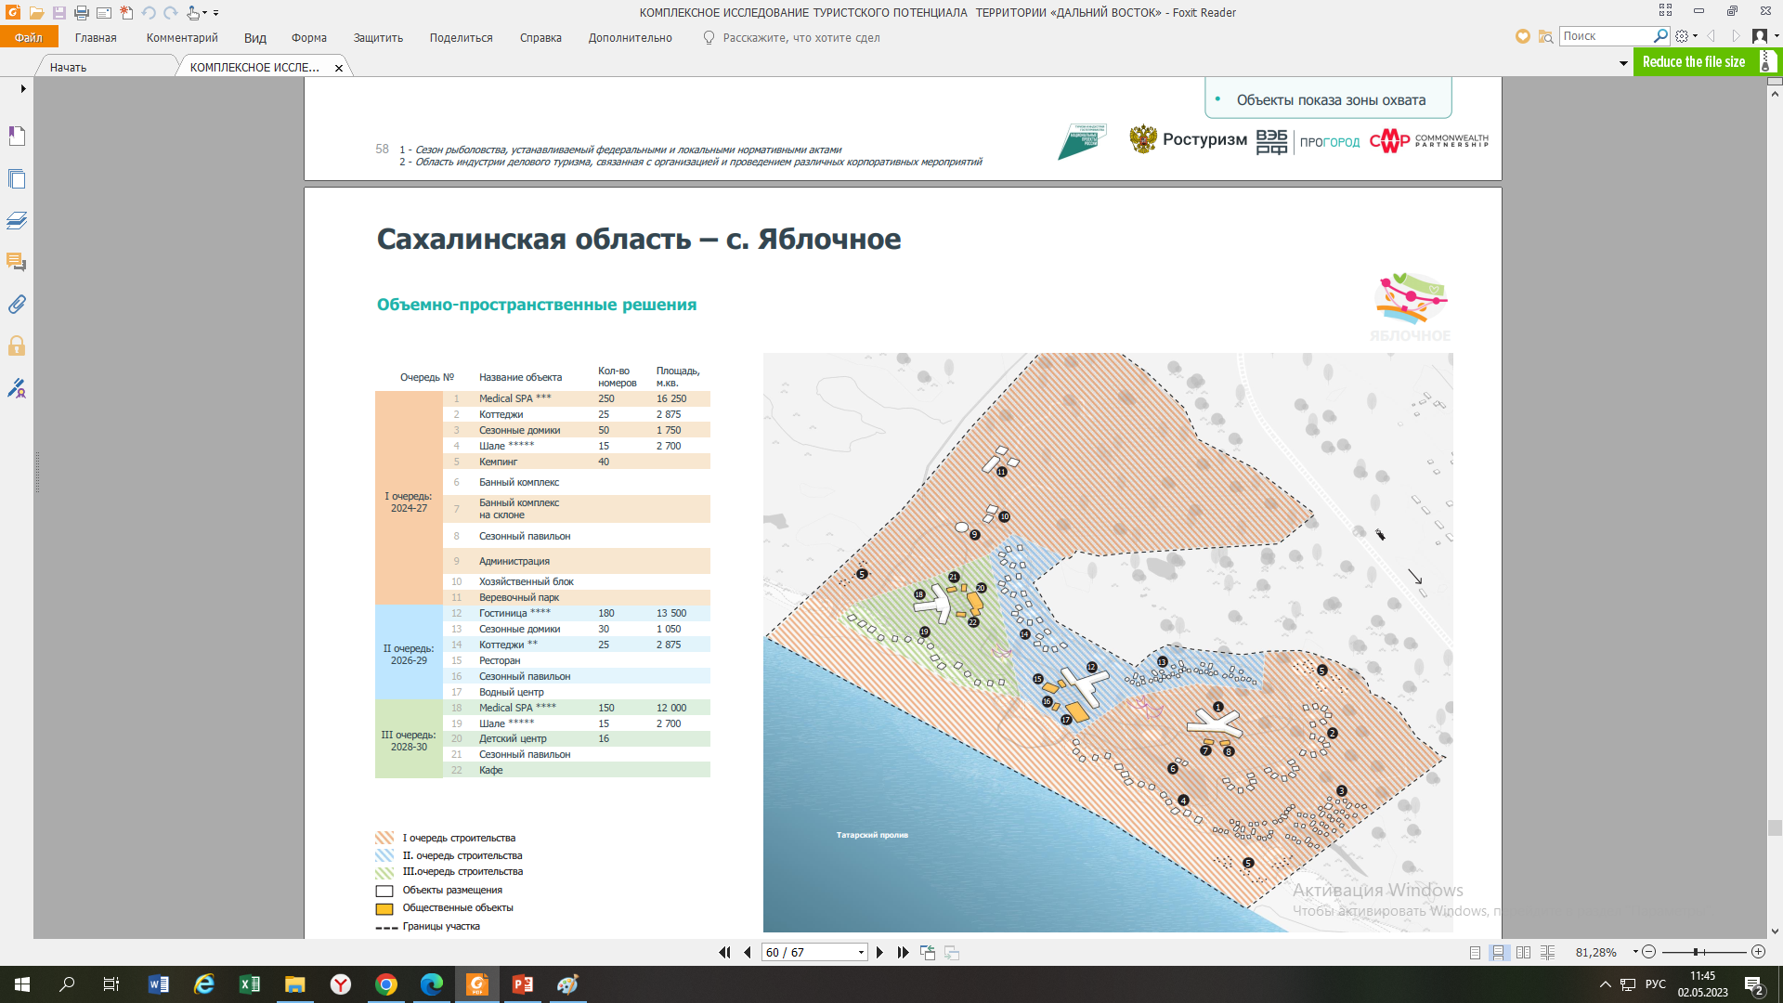
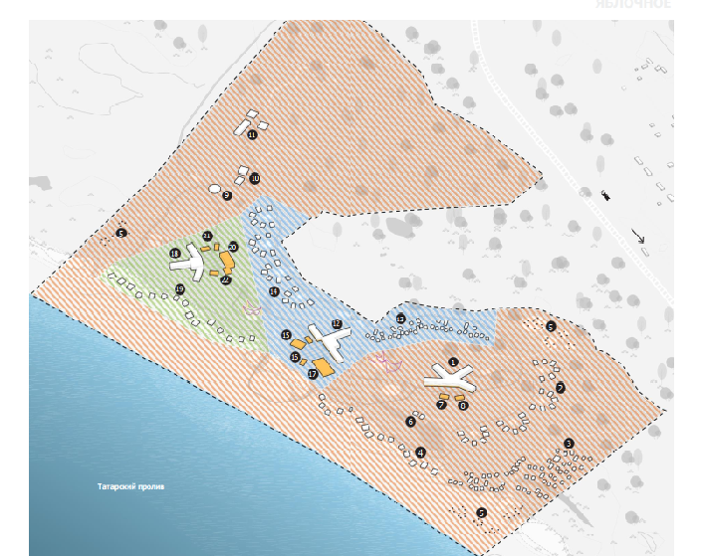
Объемно-пространственные решения
МО «Холмский городской округ»

Slide 5
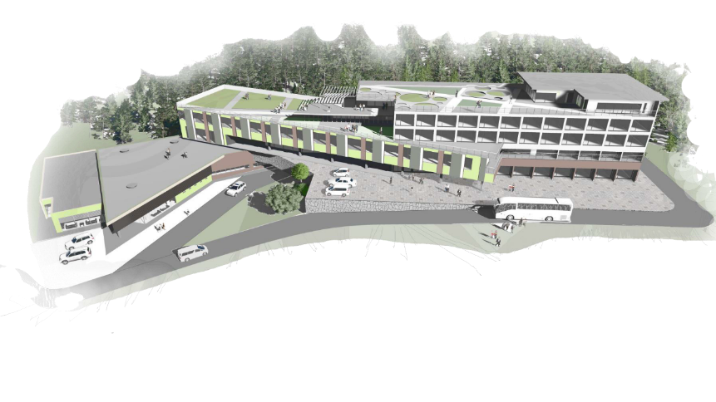
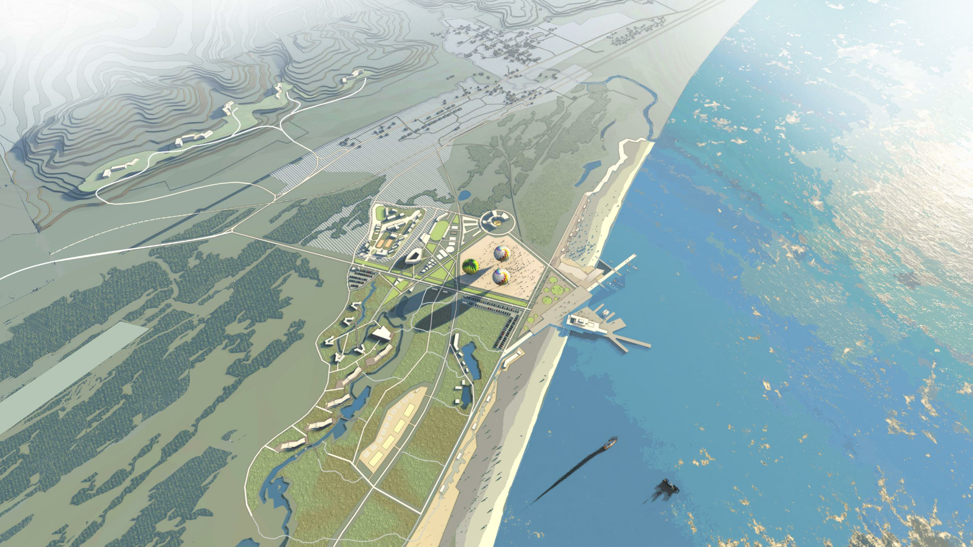
ДОСУГОВЫЙ ЦЕНТР
ЭКО-ТРОПА, АРТ-ПАРК
НАБЕРЕЖНАЯ, ПРОМЕНАД
ГОСТИНИЧНЫЙ КОМПЛЕКС
СОБЫТИЙНАЯ ПЛОЩАДЬ
ПОНТОНЫ
ПРИЧАЛ
ДАЙВИНГ-ЦЕНТР
КАФЕ, РЕСТОРАНЫ
ПЛЯЖ

Slide 6
СХЕМА РАСПОЛОЖЕНИЯ
МО «Холмский городской округ»
Кадастровый номер: 65:08:0000031:990
Площадь: 5,8 Га
Вид разрешенного использования: запас
Муниципальная собственность
Дополнительная информация: удаленность от г. Холмска 23 км, при необходимости расширения земельного участка, имеется возможность отмежевать необходимый объем.

Slide 7

МО «Холмский городской округ»
МЕРЫ ПОДДЕРЖКИ
Министерство экономического развития Российской Федерации
СЗПК (Соглашение о защите и поощрении капиталовложений):
  для проектов от 200 млн. руб.
  Возмещение 100 % затрат на инфраструктуру
  «Стабилизационная оговорка» – неухудшение инвестиционного законодательства в течение реализации проекта (включая налоговые нормы)
Министерство экономического развития Сахалинской области
  Предоставление субсидии на финансовое обеспечение (возмещение) затрат при реализации инвестиционных проектов.
  Предоставление земельных участков в аренду без торгов
Министерство инвестиционной политики Сахалинской области
  Предоставление налоговых льгот участникам приоритетных инвестиционных проектов (налог на прибыль организации, налог на имущество организации);
  Организационное и информационное сопровождение инвестиционных проектов
МКК «Сахалинский Фонд развития предпринимательства»
  Предоставление микрозайма и льготного кредита для малого и среднего бизнеса.
Муниципальное образование «Холмский городской округ»
Предоставление субсидии на возмещение затрат:
  На реализацию инвестиционного проекта
  На уплату процентов по кредитам, полученным в российских кредитных организациях
  На уплату лизинговых платежей по договорам финансовой аренды (лизинга) и первого взноса при заключении договора лизинга
  На приобретение оборудования

Slide 8




КОНТАКТЫ
kholmsk.sakhalin.gov.ru
E-mail: kholmsk@sakhalin.gov.ru
тел: 84243320563, 84243320396

